Slide 1
Қош келдіңіздер!

Slide 2

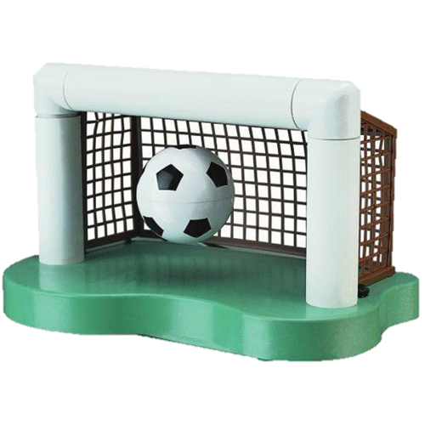

Графикалық редактордың құрал-жабдықтары жайлы не білесің және не жасауға болады ?
“Футбол” ойыны:
Paint редакторын қалай іске қосамыз?
Суретті қалай ашамыз?
Paint графикалық редакторы неге арналған?
Paint редакторының терезесі нелерден тұрады?
Жаңадан сурет салу үшін қандай команданы орындаймыз?
Суретті қалай сақтаймыз?
Түс 1 - Түс 2 -
Симетриялы ассиметриялы заттарға мысалдар келтір. ....
Paint программасындағы ерекше фигуралар
Paint программасындағы қарапайым фигуралар
Фигураның стилін орнату ....
Контурдың өлшемін өзгерту ....

Slide 3
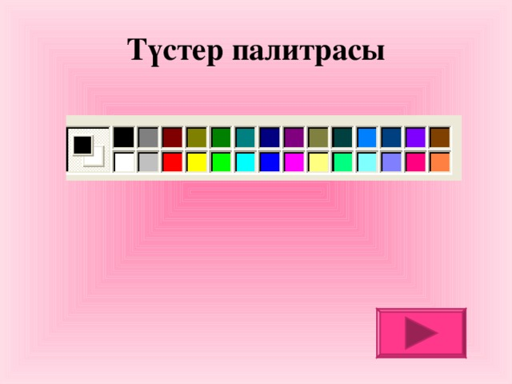
Палитрада негізгі 20 түс орналасқан. Түстердерді өзгерту үшін Түстерді өзгерту батырмасын шертіп, басқа түсті таңдауға болады.

Slide 4

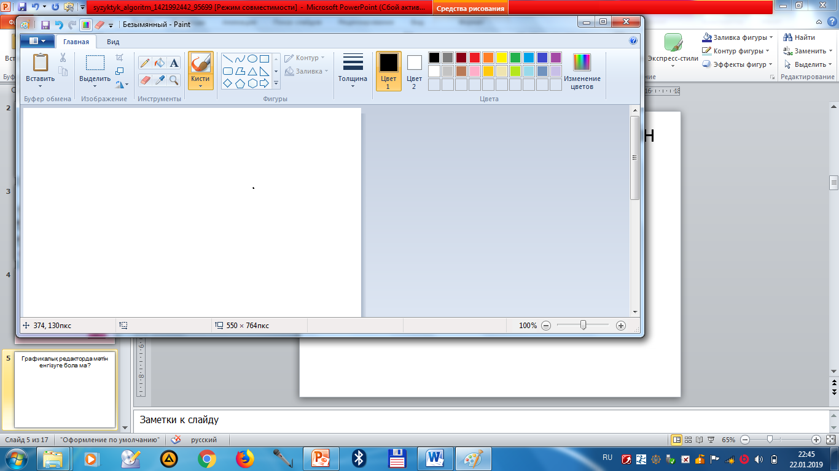
Графикалық редакторда мәтін енгізуге бола ма?

Slide 5

Топпен жұмыс
Қағаз қиындылары, оюлар арқылы құрақ көрпе құрастыру

Slide 6
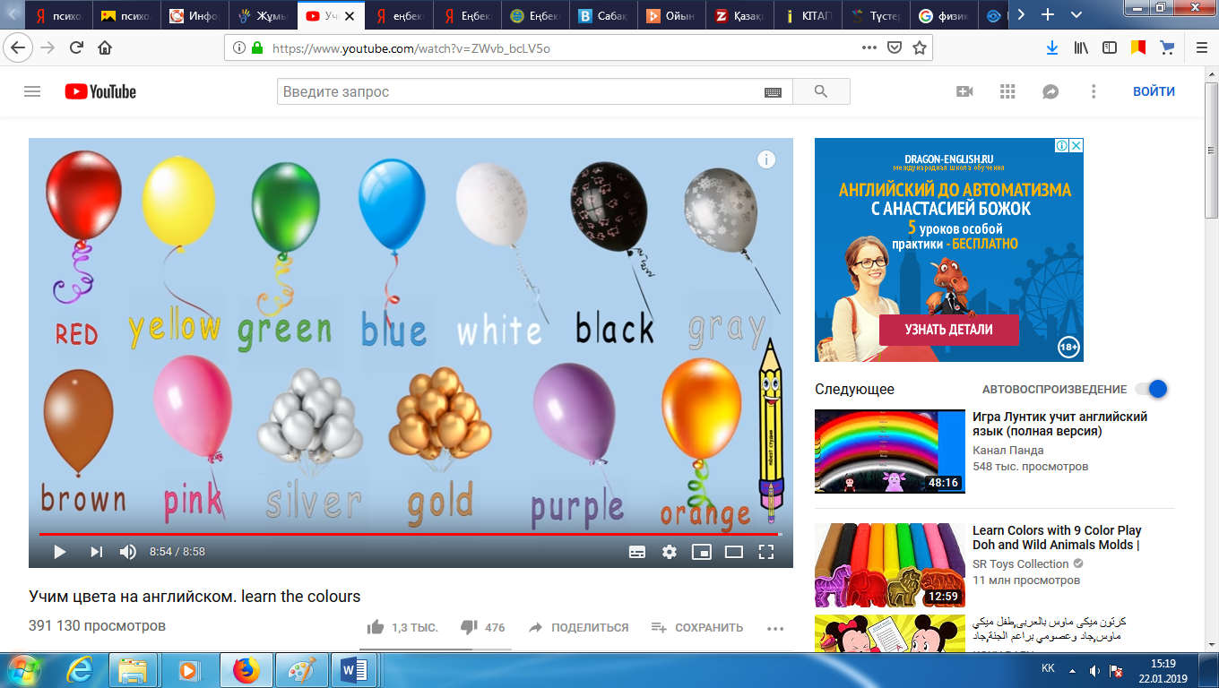
Сергіту сәті

Slide 7


Компьютермен жұмыс

Slide 8

Қорытынды

Slide 9
Үйге тапсырма
69 бет үйде орындайық тапсырмасы
Ақпараттарды пайдаланып, кестені дәптерге толтырыңдар
 | Меруерт | Шұғыла | Нұрғалым
Уақыты(минут)

Slide 10

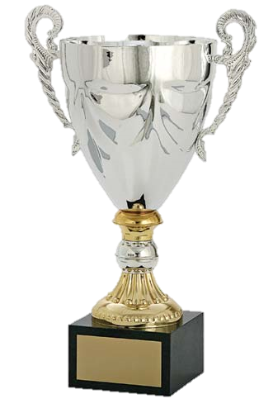

Бағалау

Slide 11

Кері байланыс

